Slide 1
ВСЕКИ ЖИВОТ Е ЦЕНЕН!
ДА СПРЕМ ВОЙНАТА ПО ПЪТИЩАТА!!!
СЪС ЗАБАВЛЕНИЕ КЪМ ПО-ДОБРА ПЪТНА БЕЗОПАСНОСТ!

Slide 2
Проект „Застъпници за пътна безопасност“ е създаден, за да ангажира вас, младите хора, в повишаване на безопасността по пътищата там, където живеете, учите, работите или се забавлявате в свободното си време. Той е разработен върху концепция, която се прилага систематично в цял свят, за откриване на проблемни елементи в цялостната пътна обстановка чрез мултидисциплинарен подход и за предлагане на решения за решаване на проблемите.

Slide 3
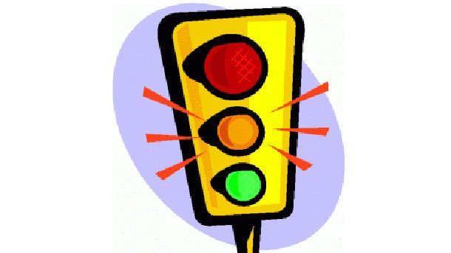
Да си припомним!
Всеки участник в движението по пътищата:
С поведението си НЕ трябва да създава опасности и пречки за движението, НЕ трябва да поставя в опасност живота и здравето на хората;
Трябва да опазва околната среда като НЕ изхвърля и НЕ оставя на пътя предмети или вещества, както и да вземе мерки за отстраняването им или за предупреждаване на останалите участници в движението, когато това ги застрашава.

Slide 4
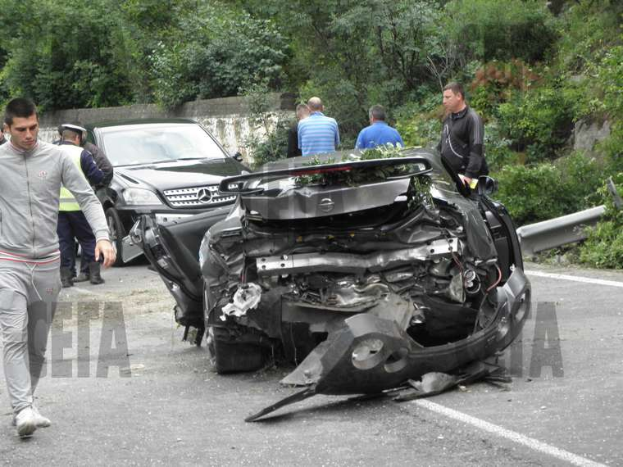
България остава сред европейските страни с най-много жертви от катастрофи на глава от населението. След нас в черната статистика са само Гърция, Румъния, Полша, Латвия и Литва. Общата тенденция обаче е към намаляване на загиналите на пътя.

Slide 5
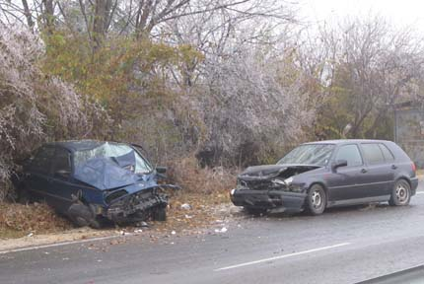
За последната година загиналите българи на пътя са били 599, което по изчисленията на Европейската комисия означава 82 на всеки един милион население. Година по-рано този показател е бил 89, а две години по-рано – 103. Въпреки прогреса България остава в дъното на класацията по пътна безопасност в Европа. За последните 10 години общият брой на жертвите от войната по пътищата в европейските страни намалява с 43%. Само за миналата година намалението е с 9%, което означава, че 3000 живота са били спасени.

Slide 6
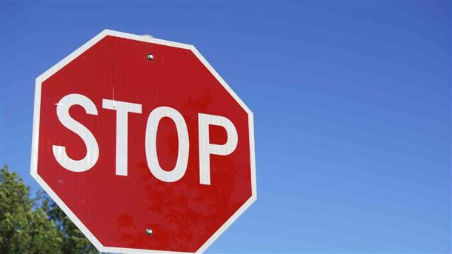
Всички тези ужасни цифри, всички тези смъртни случаи може да останат в миналото! ТОВА зависи само от нас! От нашата отговорност! От нашето желание! От нашия разум!

Slide 7
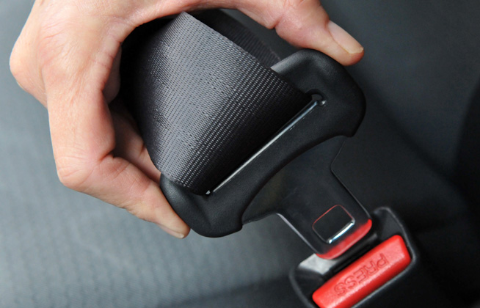
Коланите спасяват живот. Те са най-ефективното и най-евтиното пособие за безопасност на водачите и пътниците в превозните средства. Използването на предпазен колан може да повиши с 40-60% шанса за оцеляване след потенциално смъртоносна катастрофа. Изчисленията показват, че коланите са спасили най-малко 300 000 живота и са предотвратили повече от 9 милиона травми из високо моторизираните държави през последните 25 години.

Slide 8
Над 90% от тежките катастрофи са в резултат на човешки грешки. Грешки умишлени, грешки поради невнимание, грешки поради незнание - защото никой не иска да загива от автомобил или да убива с автомобил. Всяка година хора загиват и стават жертва на несъобразената или превишена скорост!

Slide 9
Време за реакция
Водачът зад волана реагира със закъснение на възникващите опасности: *когато ги очаква - за 0,4 сек.; *когато не ги очаква - за над 1 сек.; *когато е ядосан, разсеян, уморен и др. - за над 2 сек. При време за реакция 1 сек., още преди да започне спирането, автомобилът е изминал: *14 м. при скорост от 50 км/ч; *25 м. при скорост от 90 км/ч; *36 м. при скорост от 130 км/ч;

Slide 10
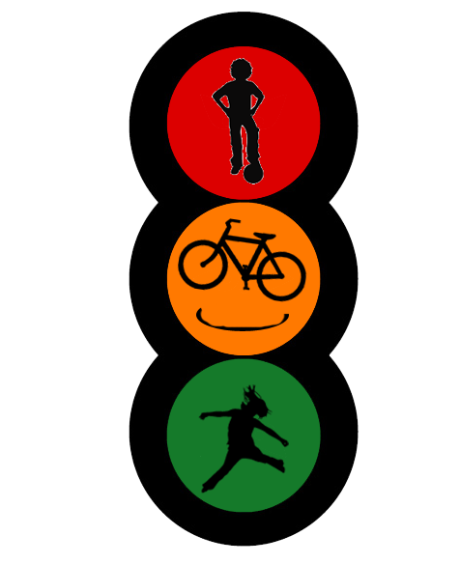
Скоростта следва да се избира в съответствие със състоянието на водача, видимостта, конкретните пътни условия, разположението на останалите участници в движението. Скоростта се намесва два пъти в катастрофата - веднъж като причина за катастрофата, когато водачът не може да спре своевременно или загубва управлението на автомобила, и втори път - при тежестта на последиците и травмите на пострадалите хора. Високата скорост при завоите увеличава риска от навлизане в лентата за насрещно движение под въздействието на центробежните сили, при което настъпва удар в друго МПС или напускане на платното за движение.

Slide 11
последствия
Силата на удара в неподвижно препятствие е равнозначна на удар в земята при свободно падане от височина: -10 метра - при скорост от 50 км/ч -22 метра - при скорост от 75 км/ч -40 метра - при скорост от 100 км/ч Когато автомобил удари пешеходец, вероятността от смъртоносен изход, в зависимост от скоростта, е: -при 30 км/ч - опасността от смъртоносно нараняване е нищожна -при 50 км/ч - загиват 50% от блъснатите пешеходци -при 70 км/ч - загиват 100% от блъснатите пешеходци

Slide 12
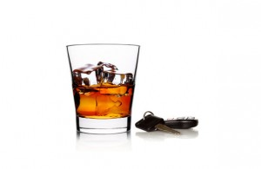
Много водачи смятат, че са в безопасност, когато шофират със съдържание на алкохол в кръвта, което е под законовата граница. Те обаче не са прави: не е нужно да си пиян, за да бъдеш опасен на пътя. Рискът да попаднеш в пътнотранспортно произшествие нараства едновременно с количеството на алкохол в кръвта. Тъй като алкохолът пречи на мозъка да функционира пълноценно, дори едно питие може да повлияе на способностите за шофиране.

Slide 13
Въздействие на алкохола върху способностите за шофиране
Ниво на алкохола 0,2-0,5 на хиляда Преценката за дистанция и скорост на приближаващите превозни средства е изкривена. Водачът ще е склонен към поемане на по-големи рискове, особено при опасни маневри като изпреварване или шофиране прекалено близо до предното превозно средство. Ниво на алкохола 0,5-0,8 на хиляда Зрението е засегнато, което води до забавена реакция при червен сигнал или стоп-светлини. Водачът е склонен да кара прекалено бързо или да преценява грешно разстоянията при наближаване на завой. За мотоциклетистите е трудно да карат по права линия. Ниво на алкохола над 0,8 на хиляда Водачът е склонен да надценява способностите си. Зрението е дотолкова засегнато, че водачът може да не забележи навреме велосипедисти, пешеходци или паркирани коли, за да ги избегне.

Slide 14
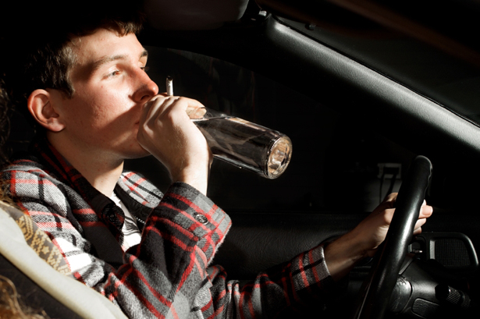
Нивото на алкохола в кръвта зависи от много фактори: вид и количество на питието, пол, тегло, лични навици на консумация на алкохол, дали човекът се е хранил. Едно и също количество алкохол при различните хора ще доведе до различно ниво на алкохол. Алкохолът се неутрализира от организма със скорост от близо една единица на час. Ако човекът е пил много предната вечер, нивото на алкохол в кръвта му на следващата сутрин може все още да е над законовата граница. Процесът не може да се ускори с пиене на чай или кафе. Броенето на единици и опитите да се прецени нивото на алкохол в кръвта не са надеждни.

Slide 15
ВОДАЧИ, ВНИМВАЙТЕ!
Не забравяйте, че детето край пътното платно винаги е сигнал да бъдете нащрек. При шофиране в населено място прогнозирайте от къде може да ви изненада дете. Бъдете внимателни, когато преминавате край спирки, пешеходни пътеки, училища, детски градини и паркове. Търкулнатата на пътното платно топка е сигнал, че след нея ще изтича дете. Бъдете готови за спиране. Ако забележите дете, което се кани да пресече улицата, но се колебае, намалете скоростта, спрете и му дайте знак да премине. При застигане на деца с велосипеди намалете скоростта и ги заобиколете.

Slide 16
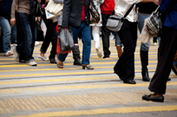
Около 21% от всички загинали при пътни произшествия в ЕС са пешеходци. Най-много са тези на възраст над 65 години.
Броят на инцидентите с участието на пешеходци може да бъде намален чрез:
ограничения на скоростта в определени зони
непрекъснати тротоари
подходящо улично осветление
носене на светлоотразително облекло
подходящо проектирана предна част на автомобилите (за намаляване на травмите).

Slide 17
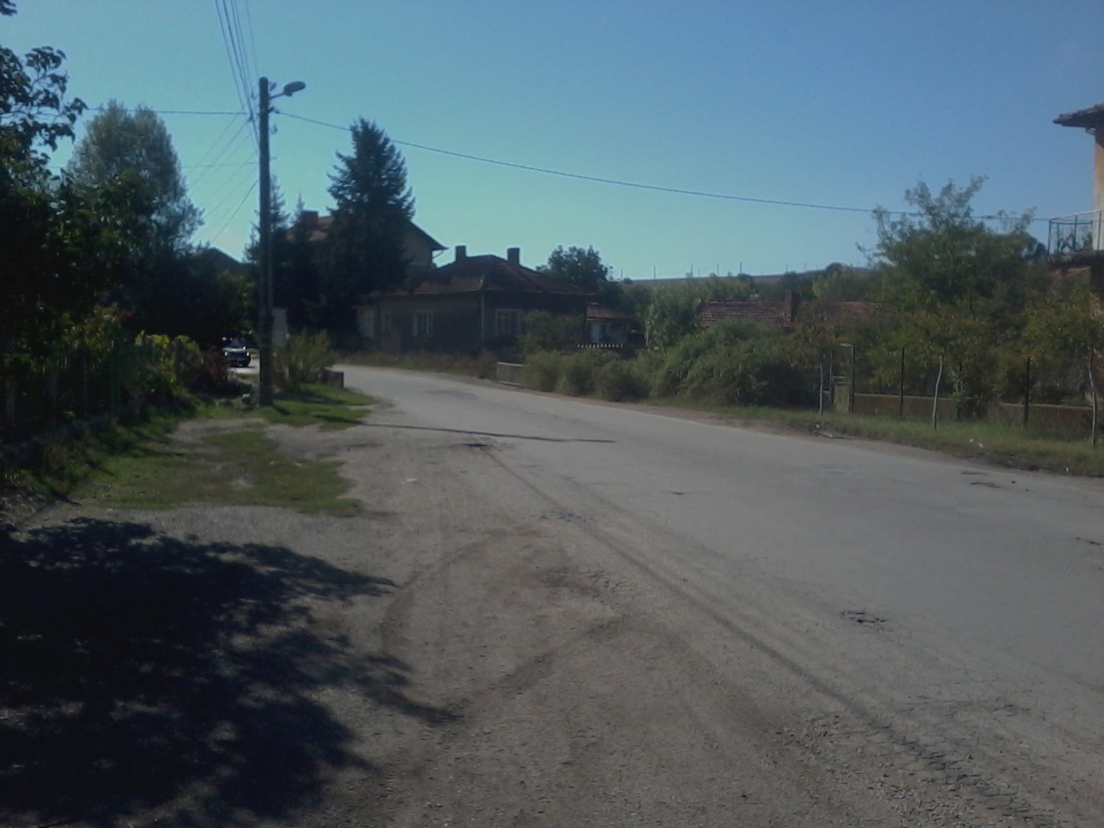
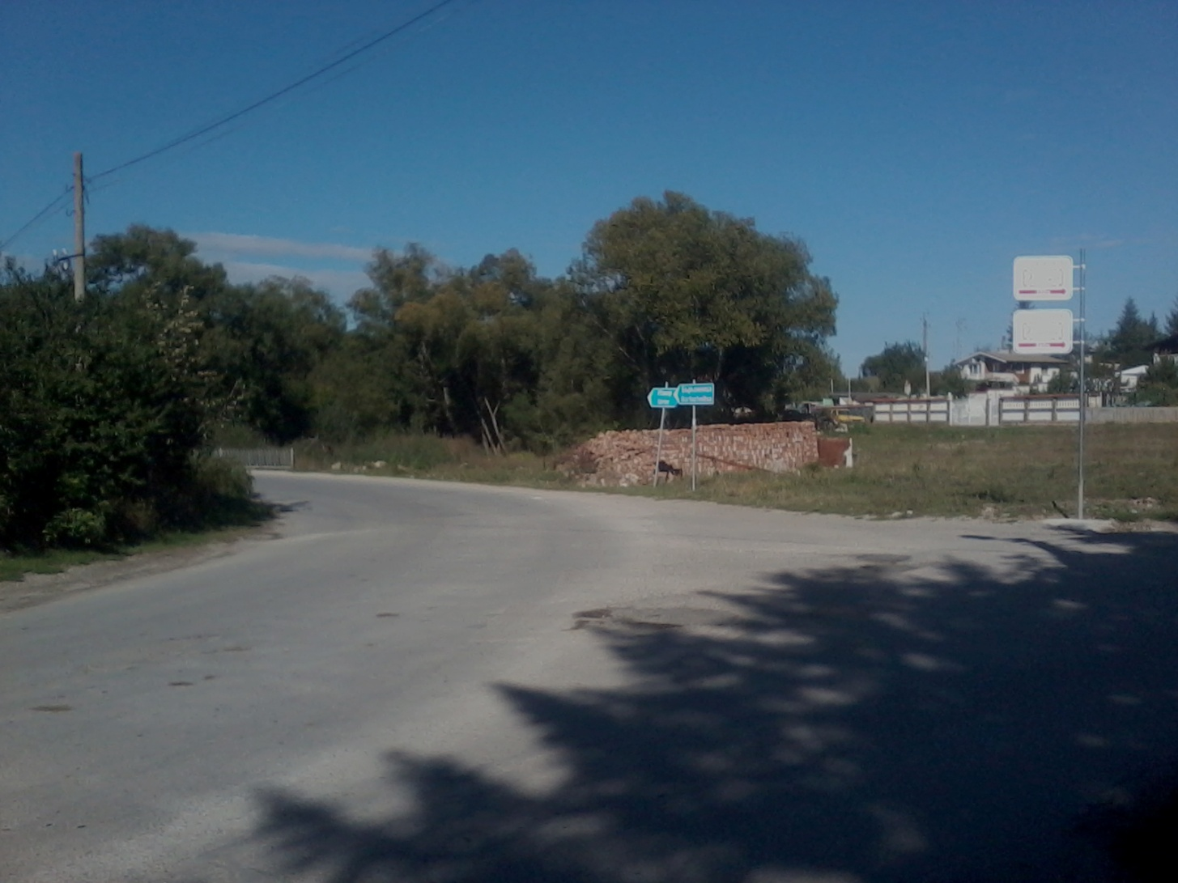
Опасните места са навсякъде!
Дори около нас!

Slide 18
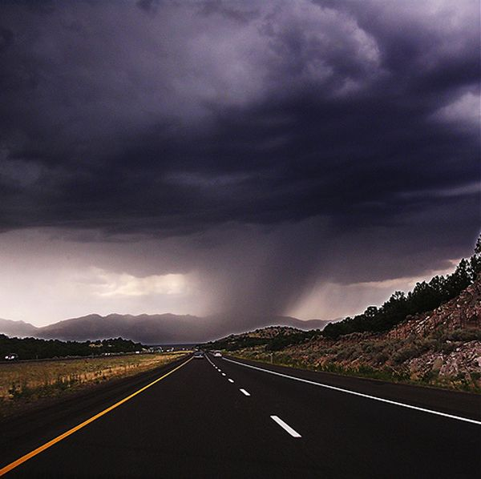
Бъдете внимателни на пътя!
Помнете, че миг невнимание, може да Ви отнеме много! Следващият пък, когато седнете зад волана, или пресичате улицата… Помнете, че като участници в движението по пътищата, Вие носите отговорност! Затова бъдете винаги нащрек!

Slide 19
Благодарим ви за вниманието!
Изготвили:
Светослава Димитрова
Теодора Тодорова
Йордан Георгиев
Димитър Димитров

